Slide 1
ΤΟ ΠΑΙΧΝΙΔΙ ΤΗΣ ΑΝΑΣΤΗΛΩΣΗΣ
Υπηρεσία Συντήρησης Μνημείων Ακρόπολης
Γεια!
Είμαι η Γλαύκα,
η σοφή κουκουβάγια του μέλλοντος!
Έλα να παίξουμε μαζί
το Παιχνίδι της Aναστήλωσης!
Ξεκίνησε…

Slide 2
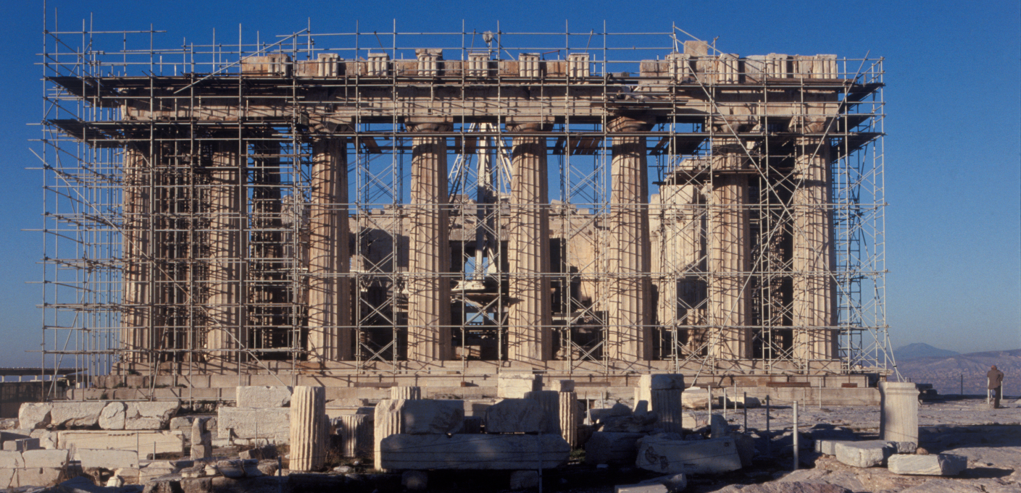
ΤΟ ΠΑΙΧΝΙΔΙ ΤΗΣ ΑΝΑΣΤΗΛΩΣΗΣ
Έχεις επισκεφτεί τον Βράχο της Ακρόπολης; Σίγουρα τον έχεις
δει έστω από μακριά!
Έχεις σκεφτεί γιατί υπάρχουν σκαλωσιές σε κάποια μνημεία κι ένας μεγάλος γερανός μέσα στον Παρθενώνα;
Συνέχισε..

Slide 3
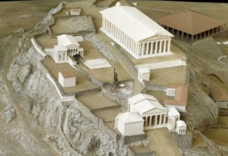
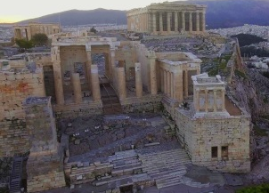
ΤΟ ΠΑΙΧΝΙΔΙ ΤΗΣ ΑΝΑΣΤΗΛΩΣΗΣ
Κάνε έναν πρόχειρο υπολογισμό. Τα μνημεία της Ακρόπολης είναι περίπου 2.500 ετών!
Όλα αυτά τα χρόνια έχουν αντιμετωπίσει τις επιπτώσεις τόσο της φύσης όσο και των ενεργειών του ανθρώπου. Η μορφή τους έχει αλλάξει πολύ! Για την αποκατάστασή τους έχουν γίνει πολύ σημαντικά έργα αναστήλωσης κατά τις τελευταίες δεκαετίες.
Παίξε το παιχνίδι που ακολουθεί για να γνωρίσεις τα μνημεία και τους τρόπους που προσπαθούμε να τα βοηθήσουμε ώστε να συνεχίσουν το ταξίδι τους στον χρόνο…
5^{ος} αι.π.Χ.-2022μ.Χ.= ?
Αρχή του παιχνιδιού

Slide 4
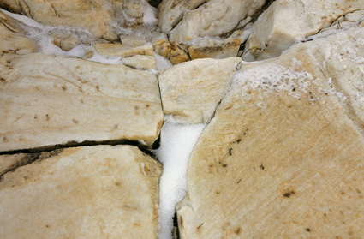
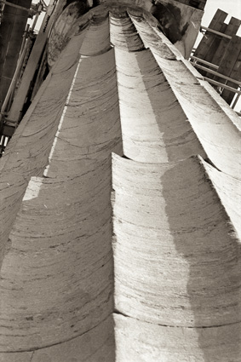
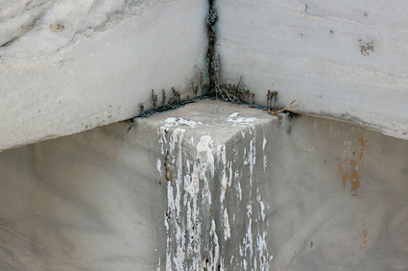
?
?
Σεισμοί, παγετός, ακαθαρσίες πουλιών προκαλούν φθορές στα μνημεία.
Είναι …:
?
?
?
?
..παράγοντες της φύσης
…ανθρώπινες ενέργειες
…και τα δύο παραπάνω

Slide 5
Προσπάθησε ξανά!
επιστροφή

Slide 6
Σωστά!
Πολλοί παράγοντες της φύσης προκαλούν φθορές στα μνημεία.
Φθορές από παγετό
Ακαθαρσίες πουλιών
συνέχεια
Μετακινήσεις σε κίονα του Παρθενώνα από σεισμό

Slide 7
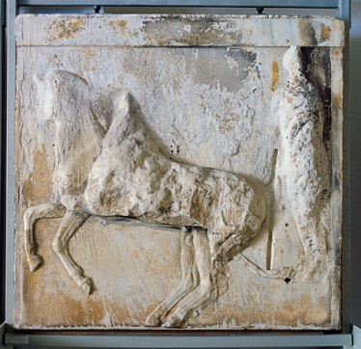
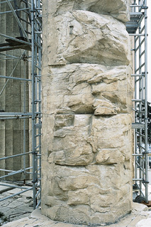
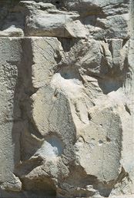
?
?
?
?
?
?
?
?
Πυρκαγιές, πόλεμοι, βανδαλισμοί προκαλούν φθορές στα μνημεία. Είναι…:
…παράγοντες της φύσης
…ανθρώπινες ενέργειες
….και τα δύο παραπάνω

Slide 8
Προσπάθησε ξανά!
επιστροφή

Slide 9
Σωστά!
Πολλές ανθρώπινες ενέργειες προκαλούν φθορές στα μνημεία
Ίχνη καταστροφής από ανθρώπινο χέρι σε μετόπη του Παρθενώνα
Ίχνη από βομβαρδισμό
σε κίονα του Παρθενώνα
συνέχεια
Ίχνη από φωτιά
σε κίονα του Παρθενώνα

Slide 10
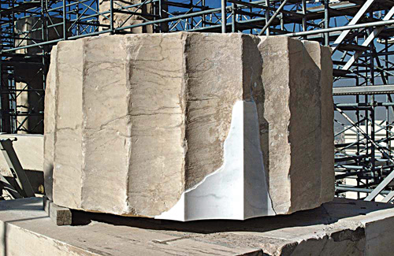
?
?
?
Συμπληρώματα των
αρχιτεκτονικών μελών
δημιουργούνται,
όπου είναι απαραίτητο, από:
?
?
?
?
?
Μάρμαρο
Γύψο
Ρητίνη

Slide 11
Προσπάθησε ξανά!
επιστροφή

Slide 12
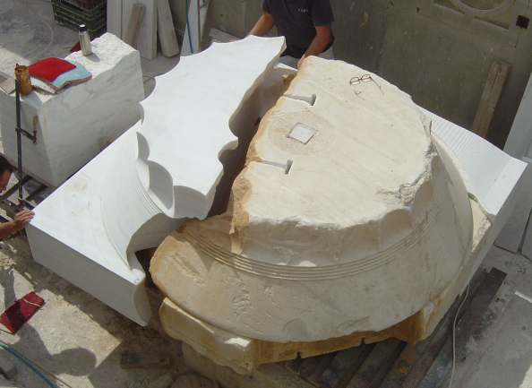
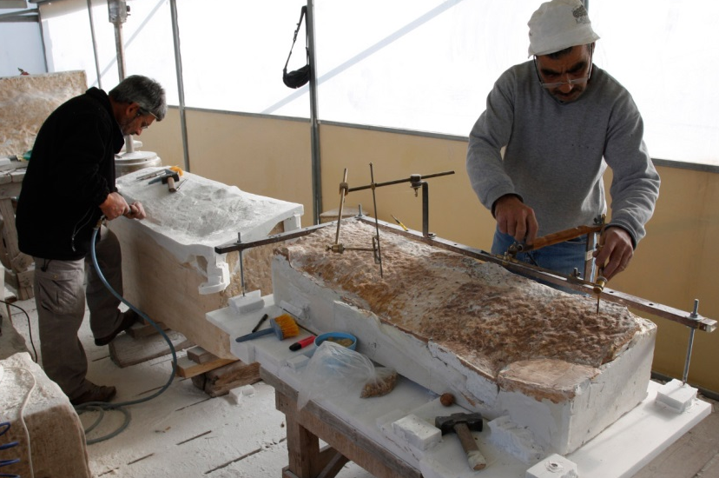
Σωστά!
Για να γίνουν «συμπληρώματα», μαρμάρινα αντίγραφα ενός χαμένου κομματιού, κατασκευάζεται πρώτα με καλούπι ένα γύψινο αντίγραφο του κομματιού που λείπει. Μετά το γύψινο αυτό κομμάτι (το εκμαγείο) αντιγράφεται σε μάρμαρο με το χέρι και τη βοήθεια μηχανημάτων.
συνέχεια

Slide 13
?
?
?
?
?
?
?
Τα αντίγραφα των γλυπτών
που τοποθετούνται
στα μνημεία,
δημιουργούνται από:
?
Μάρμαρο
Τεχνητό λίθο
Ρητίνη

Slide 14
Προσπάθησε ξανά!
επιστροφή

Slide 15
Σωστά!
Τα αντίγραφα των γλυπτών που τοποθετούνται στα μνημεία κατά την αναστήλωση, είναι κατασκευασμένα από τεχνητό λίθο, ένα υλικό που περιέχει λευκό τσιμέντο, άμμο κι άλλες προσμίξεις.
συνέχεια
τσιμέντο
+
άμμος
+
κ.α.

Slide 16
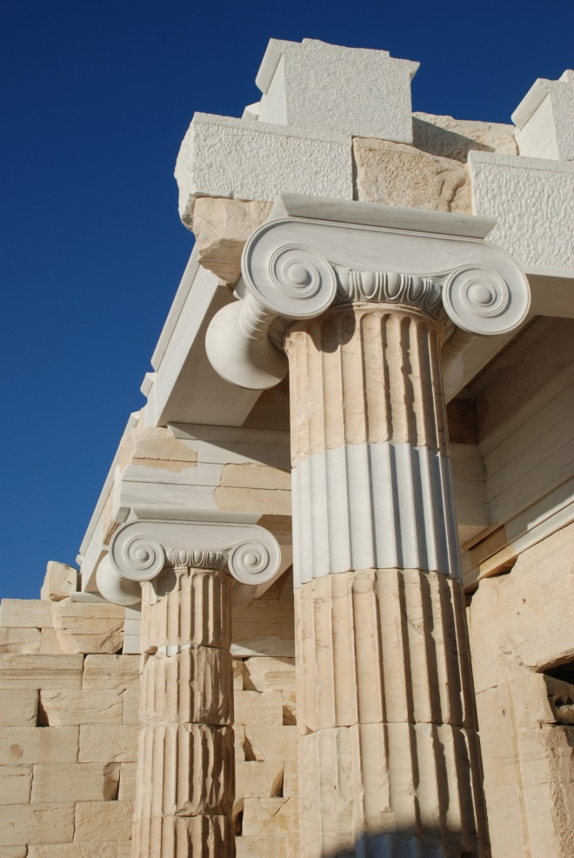
?
?
?
Σε ποιο μνημείο της Ακρόπολης τοποθετήθηκαν δύο νέα ιωνικά κιονόκρανα φτιαγμένα από μάρμαρο;
Στο Ερέχθειο
Στα Προπύλαια
Στο Ναό της Αθηνάς Νίκης

Slide 17
Προσπάθησε ξανά!
επιστροφή

Slide 18
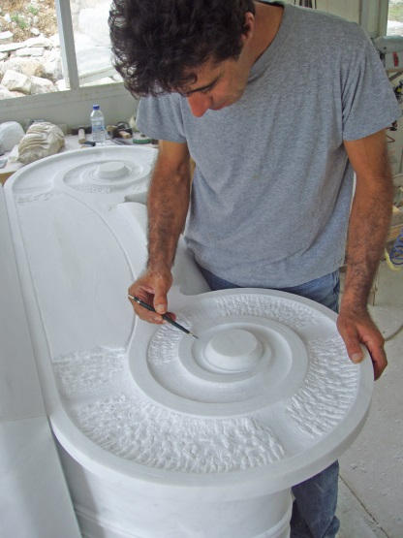
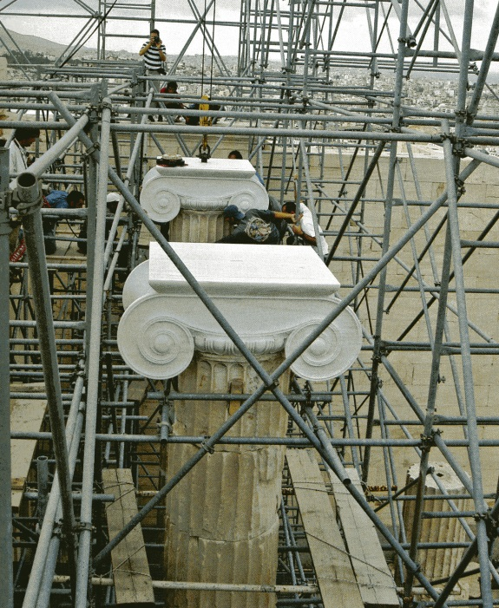
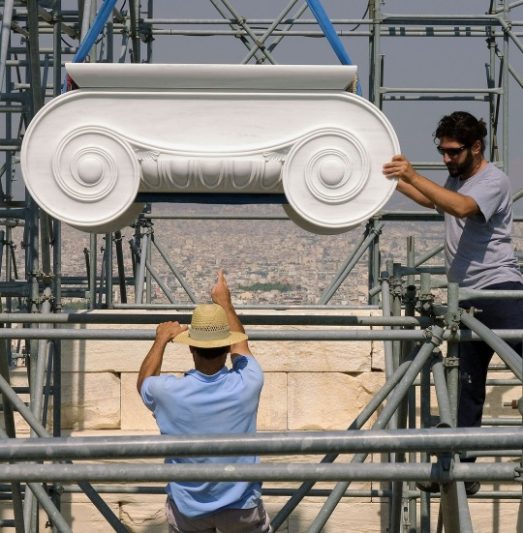
Σωστά!
Στο εσωτερικό των Προπυλαίων τοποθετήθηκαν δύο πιστά αντίγραφα των ιωνικών κιονοκράνων που κατασκευάστηκαν από τους μαρμαροτεχνίτες ολόκληρα από νέο μάρμαρο.
συνέχεια

Slide 19
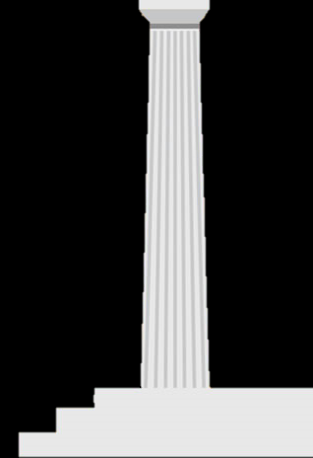
?
?
?
?
?
?
Ποιο είναι το ύψος των
εξωτερικών κιόνων
του Παρθενώνα;
?
?
3,5 μέτρα
6 μέτρα
10 μέτρα


Slide 20
Προσπάθησε ξανά!
επιστροφή

Slide 21
Σωστά!
Οι εξωτερικοί κίονες του Παρθενώνα έχουν ύψος σχεδόν 10,5 μέτρα, όσο περίπου μία τριώροφη πολυκατοικία!
συνέχεια

Slide 22
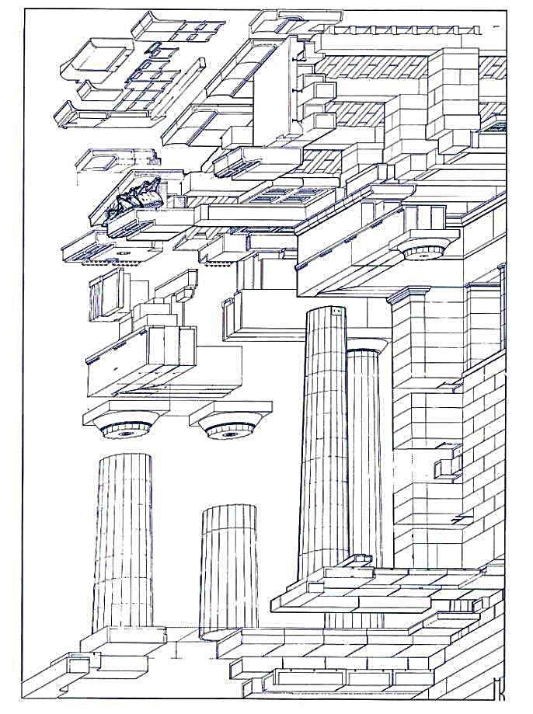
Από περίπου πόσα μαρμάρινα κομμάτια ήταν φτιαγμένος ο Παρθενώνας;
?
?
?
?
?
?
4.000
10.000
16.500

Slide 23
Προσπάθησε ξανά!
επιστροφή

Slide 24
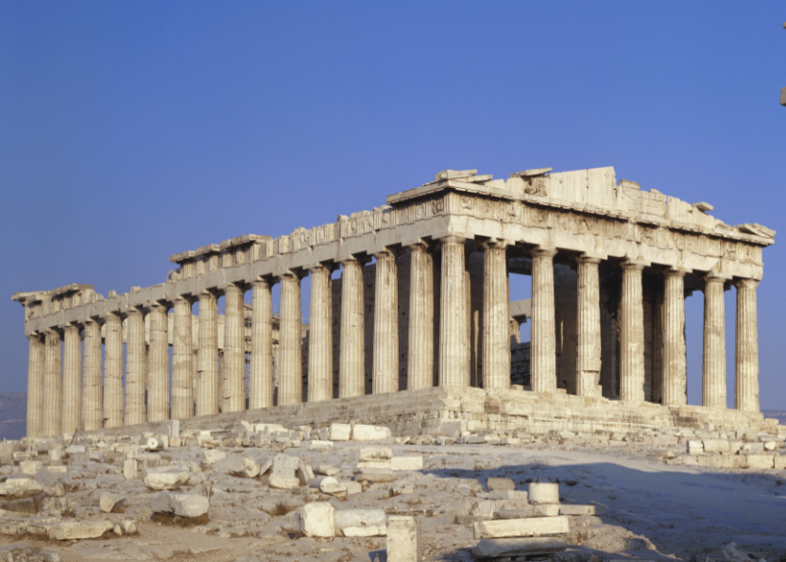
Σωστά!
Ο Παρθενώνας ήταν φτιαγμένος από 16.500 μαρμάρινα κομμάτια τέλεια προσαρμοσμένα μεταξύ τους.
Το μεγάλο τους βάρος και η τέλεια επαφή του ενός με το άλλο βοηθούσαν στο να είναι απόλυτα γερός ο ναός.
Ανάμεσα από τους λίθους δεν περνούσε ούτε αέρας!
συνέχεια
Χ

Slide 25
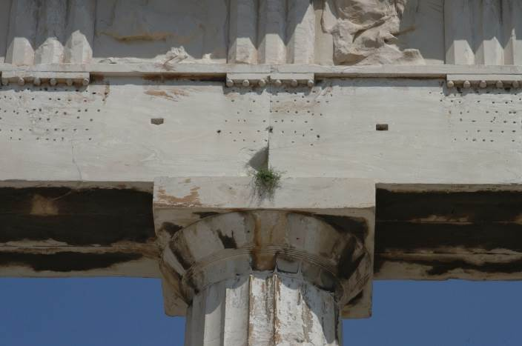
?
?
?
?
?
?
Ποιο είναι το βάρος ενός δωρικού κιονόκρανου του Παρθενώνα;
7,5 τόνοι
5 τόνοι
2 τόνοι

Slide 26
Προσπάθησε ξανά!
επιστροφή

Slide 27
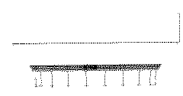
Το κιονόκρανο ενός δωρικού κίονα του Παρθενώνα ζυγίζει περίπου 7,5 τόνους, όσο δηλαδή ένα φορτηγό μεσαίου μεγέθους!
Σωστά!
συνέχεια

Slide 28
?
?
?
?
?
?
Ο ναός της Αθηνάς Νίκης
έχει αναστηλωθεί:
1 φορά
2 φορές
3 φορές

Slide 29
Προσπάθησε ξανά!
επιστροφή

Slide 30
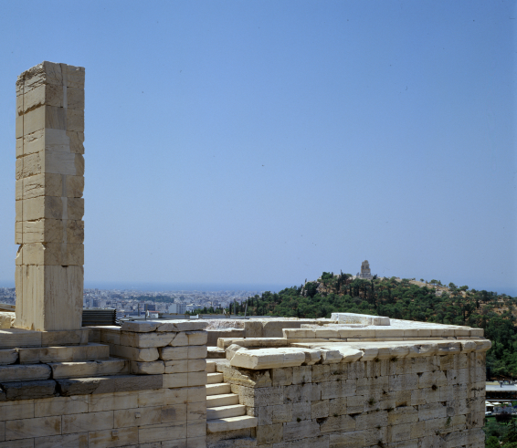
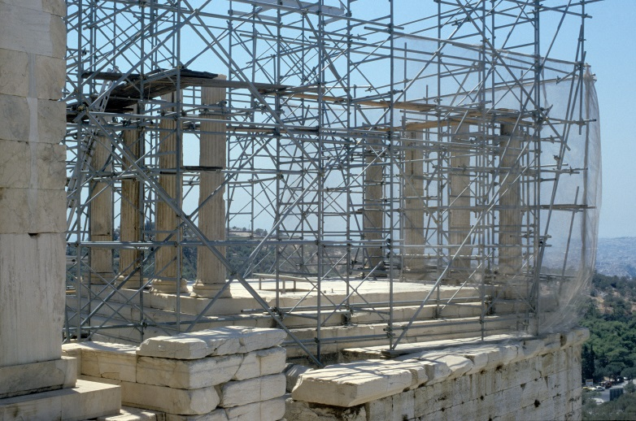
Σωστά!
Ο ναός της Αθηνάς Νίκης αναστηλώθηκε:
για πρώτη φορά από το 1835 έως 1845
για δεύτερη φορά από το 1935 έως 1940 και
για τρίτη φορά από το 2000 έως 2010.
Στην τελευταία αναστήλωση αποσυναρμολογήθηκε ολόκληρος ο ναός, τα μαρμάρινα κομμάτια του συντηρήθηκαν, αποκαταστάθηκαν και τοποθετήθηκαν πάλι στη θέση τους.
συνέχεια

Slide 31
?
?
Πώς συνδέονταν
μεταξύ τους οι λίθοι
των μνημείων
της Ακρόπολης;
?
?
?
?
με λάσπη
με τσιμέντο
με μεταλλικούς συνδέσμους

Slide 32
Προσπάθησε ξανά!
επιστροφή

Slide 33
Σωστά!
Οι αρχαίοι ελληνικοί ναοί αποτελούνται από μεγάλους λίθους, που συναρμολογούνται χωρίς λάσπη ή τσιμέντο. Η ίδια μέθοδος ακολουθείται και σήμερα στην αναστήλωση των μνημείων.
Το μεγάλο βάρος, η τέλεια επαφή μεταξύ τους, ο τρόπος τοποθέτησής τους και η σύνδεσή τους με ειδικούς μεταλλικούς συνδέσμους κατακόρυφα και οριζόντια εξασφαλίζουν την κατασκευή ενός απόλυτα γερού και σταθερού κτηρίου.
συνέχεια

Slide 34
?
?
?
?
?
Ποιο μέταλλο χρησιμοποιείται
σήμερα στην αναστήλωση
για να συνδεθούν μεταξύ τους
οι λίθοι των μνημείων;
?
Ο σίδηρος
Το τιτάνιο
Ο χαλκός

Slide 35
Προσπάθησε ξανά!
επιστροφή

Slide 36
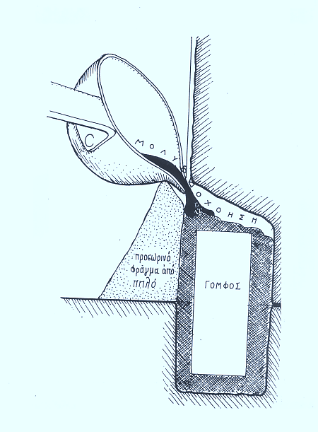
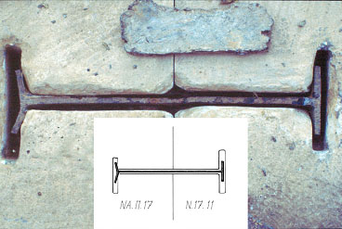
Σωστά!
Το τιτάνιο χρησιμοποιείται σήμερα στην αναστήλωση των μνημείων της Ακρόπολης για την κατασκευή συνδέσμων μεταξύ των λίθων. Είναι ένα σχετικά ελαφρύ μέταλλο που δεν σκουριάζει και δεν προκαλεί βλάβη στο μάρμαρο. Γύρω από τους συνδέσμους τοποθετείται λάσπη από λευκό τσιμέντο.
Οι αντίστοιχοι αρχαίοι σύνδεσμοι ήταν φτιαγμένοι από σίδηρο και τους προστάτευαν περιχύνοντάς τους με λιωμένο μόλυβδο για να μην σκουριάζουν.
συνέχεια

Slide 37
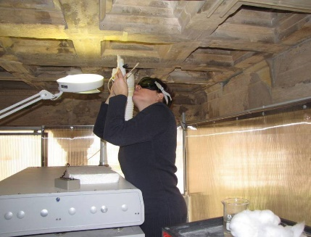
?
?
?
?
?
Η ατμοσφαιρική ρύπανση δημιουργεί
στην επιφάνεια των γλυπτών ένα
λεπτό μαύρο στρώμα.
Αυτό καθαρίζεται με…:
?
ακτίνες λέιζερ
νερό και σαπούνι
διαλύματα

Slide 38
Προσπάθησε ξανά!
επιστροφή

Slide 39
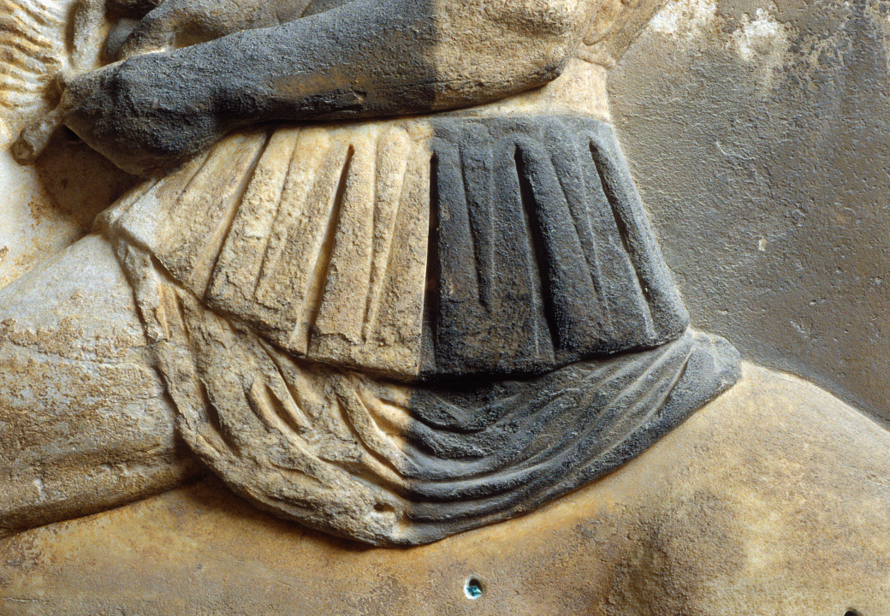
Σωστά!
Με ακτίνες λέιζερ έχουν καθαριστεί:
οι λίθοι της δυτικής ζωφόρου του Παρθενώνα,
οι Καρυάτιδες
η οροφή που στηρίζουν οι Καρυάτιδες στο Ερέχθειο
η ζωφόρος του Ναού της Αθηνάς Νίκης.
συνέχεια
Πάτησε εδώ για να δεις ένα βίντεο με τον καθαρισμό των Καρυάτιδων στο μουσείο Ακρόπολης

Slide 40
?
?
Από τι αντικαταστάθηκε αρχικά η Καρυάτιδα του Ερεχθείου που αφαιρέθηκε από τον λόρδο Έλγιν το 1802;
?
?
?
?
Από έναν πέτρινο ορθογώνιο στύλο
Από ένα άλλο άγαλμα
Από τίποτα, έμεινε κενό

Slide 41
Προσπάθησε ξανά!
επιστροφή

Slide 42
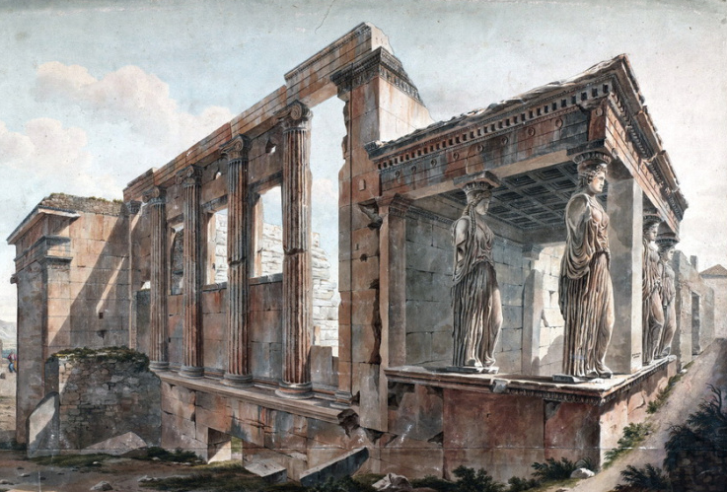
Σωστά!
Το 1802, αφαιρέθηκε το άγαλμα της πιο καλά διατηρημένης Καρυάτιδας του Ερεχθείου από τον λόρδο Έλγιν και τους βοηθούς του. Στην θέση του τοποθετήθηκε μία λίθινη κολώνα.
Πολύ αργότερα, μετά την ελληνική επανάσταση, αντικαταστάθηκε από αντίγραφο της Κόρης που έστειλε το Βρετανικό Μουσείο.
Simone Pomardi, Υδατογραφία του 1805
συνέχεια

Slide 43
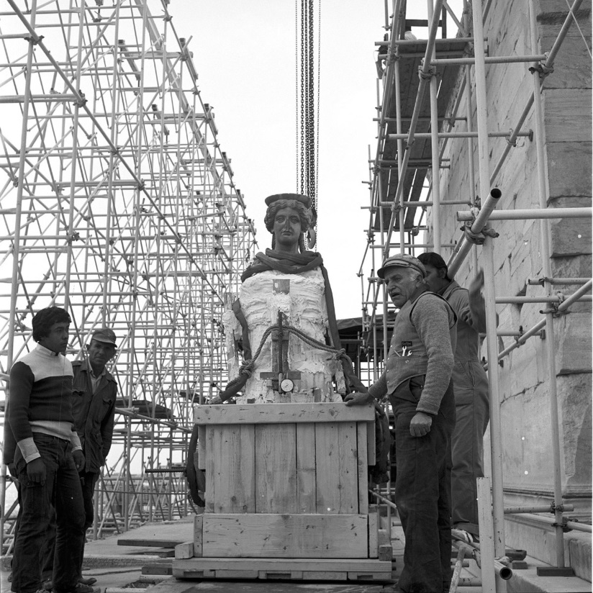
?
?
?
?
?
Πώς αποφασίστηκε να προστατευθούν οι Καρυάτιδες του Ερεχθείου το 1979;
?
Έμειναν επάνω στο μνημείο και προφυλάχθηκαν μέσα σε γυάλινο κουβούκλιο
Μεταφέρθηκαν στο Μουσείο Ακρόπολης και τοποθετήθηκαν μέσα σε κλειστό χώρο με ειδικό κλιματισμό
Μεταφέρθηκαν σε άλλα μουσεία του εξωτερικού

Slide 44
Προσπάθησε ξανά!
επιστροφή

Slide 45
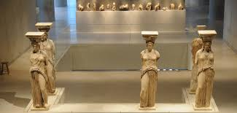
Σωστά!
Οι 5 Καρυάτιδες, το 1979, λόγω της φθοράς τους από τη μολυσμένη ατμόσφαιρα της Αθήνας μεταφέρθηκαν στο παλαιό μουσείο της Ακρόπολης.
Πριν από τη μεταφορά κατασκευάστηκαν αντίγραφά τους που τοποθετήθηκαν στο μνημείο.
Σήμερα τα πρωτότυπα αγάλματα είναι σε έκθεση στο Νέο Μουσείο Ακρόπολης.
συνέχεια

Slide 46
?
?
Και μια τελευταία ερώτηση:
Σου θυμίζει κάτι το σχέδιο στο κάτω μέρος της εικόνας;
?
?
?
?
συνέχεια

Slide 47
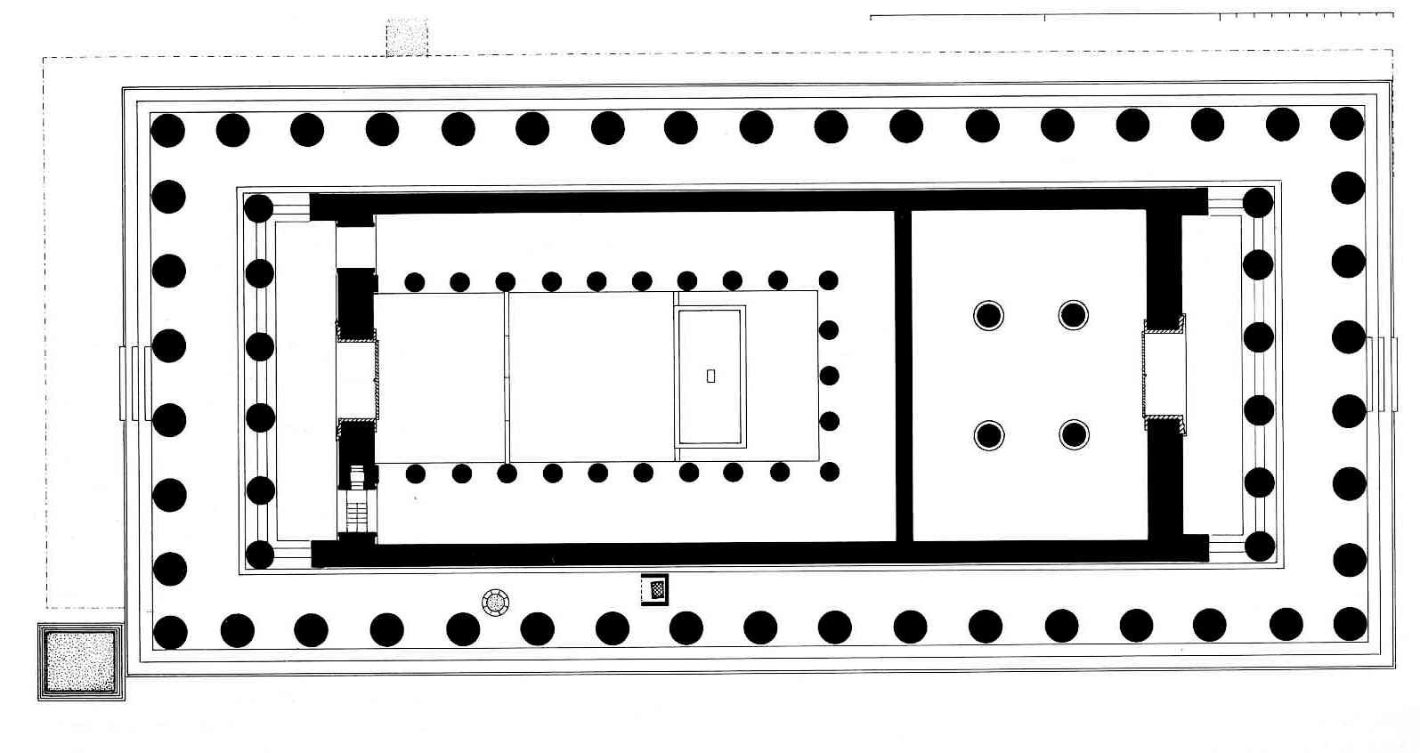
!
Είναι ένα τμήμα της κάτοψης του Παρθενώνα, δηλαδή του σχεδίου του ναού από ψηλά χωρίς τη στέγη του! Οι κύκλοι δείχνουν τους κίονες, οι έντονες γραμμές τους τοίχους και οι πιο λεπτές τη βάση του.
!
!
!
!
!
συνέχεια

Slide 48
Μπράβο τα κατάφερες!
Τώρα έχεις γίνει κι εσύ μέλος
της ομάδας της αναστήλωσης
των μνημείων της Ακρόπολης!!!
ΤΕΛΟΣ

